Slide 1

C8995: Týmy, řízení a komunikace
Mezilidská komunikace
Mgr. Tomáš Kratochvíl
Brno, 2021

Slide 2
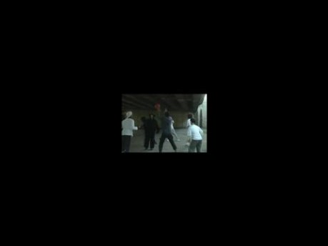
Než začneme
Týmy a řízení
C8995
Opakování
k poznávání
Komunikace
Prezentace
Zpětná vazba
Argumentace
  Test pozornosti
Brno, 2021
Notes:
Co od toho čekají oni? Sednout si v kroužku, vypsat na tabuli nápady
Předmět hlavně pro začínající bakaláře!
Cílem je poskytnout studentům znalosti a dovednosti, které jim umožní zvýšit srozumitelnost jejich psaného projevu. Absolventi kurzu by měli být schopni orientovat se v odborných textech, získávat z nich relevantní informace a ty předat stručně a srozumitelně. Součástí předmětu je i práce s formální stránkou textů, včetně procvičování citačních norem.
Během seminářů se studenti seznámí s teoretickými základy práce s textem. Na seminářích bude rovněž probíhat praktický nácvik získaných dovedností formou krátkých cvičení.
Výsledná známka z předmětu bude vycházet z hodnocení průběžných seminárních prací, které budou rovněž sloužit k praktickému nácviku získaných dovedností. Podmínkou ukončení předmětu je včasné odevzdání všech prací a účast na seminářích.

Slide 3
Opakování:
Poznávání a sebepoznání
Týmy a řízení
C8995
Opakování
k poznávání
Komunikace
Prezentace
Zpětná vazba
Argumentace
  3 složky sebesystému
  kognitivní
  …zkušenosti
  emocionální …aktuální/požadované/chtěné já
  konativní
  …seberegulace
Interpersonální percepce
  zkreslení
  …sebe-prezentační strategie
  …kognitivní heuristiky
Brno, 2021

Slide 4
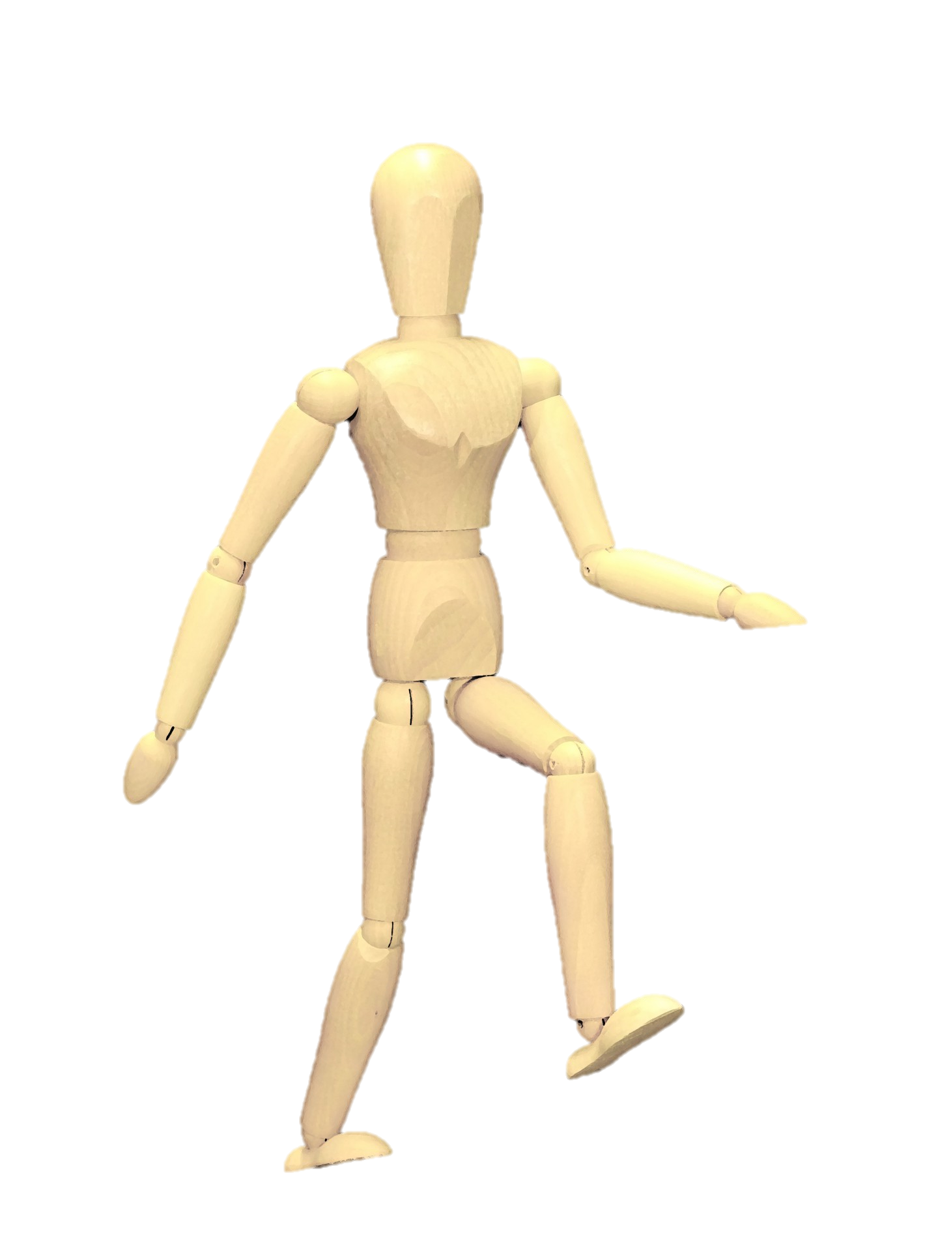
Aktivita k opakování:
Prohloubení sebepoznání
Týmy a řízení
C8995
Opakování
k poznávání
Komunikace
Prezentace
Zpětná vazba
Argumentace
  Moje sny a přání
  Co kdy dělám
  Co mi dodává
  energii
  Čeho se obávám
  Na čem můžu stavět
Brno, 2021
Notes:
Využít lze při nižší sebereflexi (zvýšení).

Slide 5

C8995: Týmy, řízení a komunikace
Mezilidská komunikace
DOPORUČENÁ LITERATURA z knihoven MU:
Plaňava, I. (2005). Průvodce mezilidskou komunikací ‐ přístupy, dovednosti, poruchy. Praha: Grada.
Kahneman, D. (2012). Myšlení, rychlé a pomalé. Brno: Jan Melvil.
Brno, 2021

Slide 6
Komunikačně-relační axiom
Týmy a řízení
C8995
Opakování
k poznávání
Komunikace
Prezentace
Zpětná vazba
Argumentace
  „nelze nekomunikovat“ (Paul Watzlawick)
  …alespoň ne ve smyslu, jak si to představujeme
  jasná informace =! jasné přijetí
  Komunikace naše vzájemné vztahy i osobnost nejen odráží, nýbrž je též spoluutváří.
  „Chceme-li vztahy s lidmi utvářet či měnit, nabízí se šance v tom, JAK spolu kvalitněji komunikovat slovy, intonací, gesty, mimikou – a třeba i souznějícím mlčením.“ (Plaňava, 2005)
Brno, 2021

Slide 7
Co vše se při komunikaci děje?
Týmy a řízení
C8995
Opakování
k poznávání
Komunikace
Prezentace
Zpětná vazba
Argumentace
Brno, 2021
Notes:
"komunikátor, komunikant, komunikace, sdělení a šum". Protože další slajd se vlastně týká toho, jak můžeme zamezovat šumu a činit naše sdělení jasnějším.

Slide 8

Jak docílit porozumění/srozumitelnosti?
Týmy a řízení
C8995
Opakování
k poznávání
Komunikace
Prezentace
Zpětná vazba
Argumentace
  Vhodně uspořádat transakční prostředí
  u psychologa např. nesedáváme proti sobě
  Jasně signalizovat svůj záměr v komunikaci
  můžeme náš cíl avizovat již před setkáním
  na začátku s „partnerem“ probereme důvody, cíle schůzky
  Dát komunikačnímu partnerovi
  prostor k vyjádření
  potřebujeme vědět, že naslouchá
  ověřovat, že druzí našemu sdělení rozumí
  v souladu s naším záměrem
  informovat druhé o tom,
  jak rozumíme jejich sdělení
Brno, 2021

Slide 9
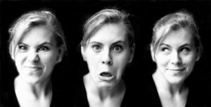
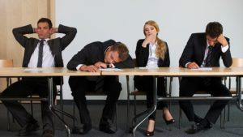
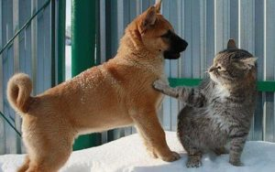



Co všechno hraje roli?
Týmy a řízení
C8995
Opakování
k poznávání
Komunikace
Prezentace
Zpětná vazba
Argumentace
Brno, 2021

Slide 10
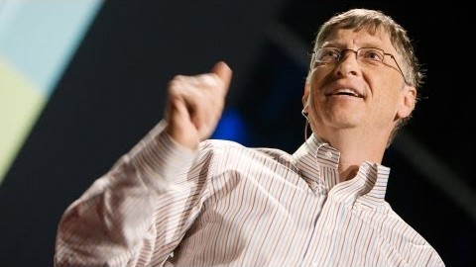
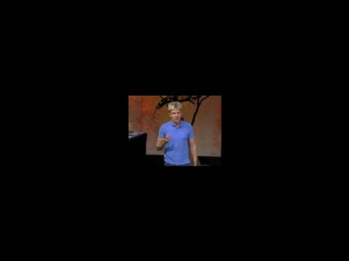
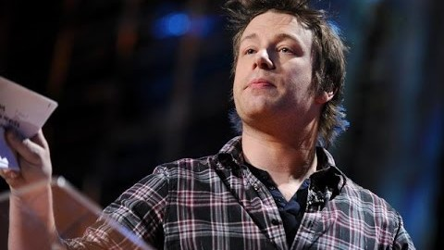
Co všechno hraje roli?
Týmy a řízení
C8995
Opakování
k poznávání
Komunikace
Prezentace
Zpětná vazba
Argumentace
Brno, 2021

Slide 11

Prezentujeme
Týmy a řízení
C8995
Opakování
k poznávání
Komunikace
Prezentace
Zpětná vazba
Argumentace
  Chci něco říct?
  …Co?
  …Jak?
  Co vím o svém publiku?
  V čem mi může (po)rozumět?
  Jaký styl komunikace jej zaujme?
  Informativní: sdělujeme
  Persuazivní: prodáváme
  Ceremoniální: bavíme
Brno, 2021

Slide 12
Prezentujeme
Týmy a řízení
C8995
Opakování
k poznávání
Komunikace
Prezentace
Zpětná vazba
Argumentace
  Chci něco říct?
  …Co?
  …Jak?
  Zaměření na cíl
  Zaujmout / vtáhnout
  Polarizovat a vzbudit diskuzi
  Objasnit / vyjasnit / informovat
  Motivovat / mobilizovat
  Přesvědčit
  Vyvolat emoci, pocit / pobavit
  Jaký styl komunikace jej zaujme?
Brno, 2021
Notes:
Příklady jednotlivých zaměření → skupinky a připravit prezentaci na pár minut, ostatní poznávají, který cíl měla (rozdělím cíle)

Slide 13
Práce s prezentací
Týmy a řízení
C8995
Opakování
k poznávání
Komunikace
Prezentace
Zpětná vazba
Argumentace
  Struktura
  úvod, tělo a závěr se shrnutím
  …odpovídají záměru
  Linearita
  nemusím začít teorií, ale naším zjištěním
  Jak pracovat s časem?
  Jaké můžeme použít pomůcky?
  Jak interagovat s publikem?
  „the hook“
  Kam se dívat?
  Co dělat, když publikum neodpovídá?
Brno, 2021
Notes:
Mobil na čas, poznámky, "figurína“, handouty, interaktivní tabule
Odkaz --> ostatní můžou psát.
Jak zvládat diskusi? Je to náročnější než prezentovat sám?

Slide 14
Plán témat a termínů prezentací
Týmy a řízení
C8995
Opakování
k poznávání
Komunikace
Prezentace
Zpětná vazba
Argumentace
  Semináře 3–5
  5 lidé
  4 lidé
  4 lidé
  …pro případ, že by někdo musel odkládat, aby bylo kam
  téma, které je vám blízké
  Rozpis do Excelu
  https://docs.google.com/spreadsheets/d/1uWm383MACgX9nGjrpPXO4zvxhqBMRlzBJAonzAr65wo/edit?usp=sharing
Brno, 2021
Notes:
Mobil na čas, poznámky, "figurína“, handouty, interaktivní tabule
Odkaz --> ostatní můžou psát.
Jak zvládat diskusi? Je to náročnější než prezentovat sám?

Slide 15
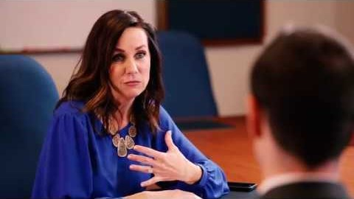
Zpětná vazba
Týmy a řízení
C8995
Opakování
k poznávání
Komunikace
Prezentace
Zpětná vazba
Argumentace
  Struktura
  Na jaké části si můžeme podávanou zpětnou vazbu rozdělit?
  Forma
  Jak formuluje vedoucí svou kritiku?
  Jak pracuje s pohledem podřízeného?
Brno, 2021

Slide 16

Zpětná vazba: JÁ jazyk
Týmy a řízení
C8995
Opakování
k poznávání
Komunikace
Prezentace
Zpětná vazba
Argumentace
  Úvod
  Obsah
  Forma
  Líbilo a nelíbilo
  Doporučení
  Závěr
Brno, 2021

Slide 17
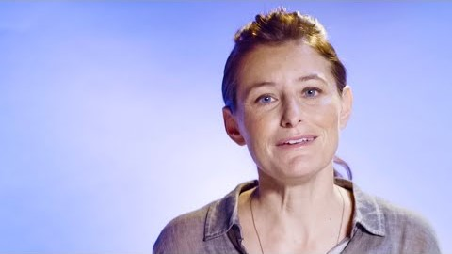
Zpětná vazba kvalitně
Týmy a řízení
C8995
Opakování
k poznávání
Komunikace
Prezentace
Zpětná vazba
Argumentace
Brno, 2021

Slide 18
Z praxe: Co dělat s Bobem a Nancy?
Týmy a řízení
C8995
Opakování
k poznávání
Komunikace
Prezentace
Zpětná vazba
Argumentace
  Kdo jsou bob a nancy?
  Kolegové, kteří spolu místo práce chodí na rande.
  Kdo jsme my?
  Spolupracovníci, kteří se cítí nepříjemně.
  Lidé, kteří dělají práci i za Nancy a Boba.
Brno, 2021
Notes:
Nejprve samostatně vymyslet, pak rozebrat ve skupinách.

Slide 19
Techniky argumentace a přesvědčování
Týmy a řízení
C8995
Opakování
k poznávání
Komunikace
Prezentace
Zpětná vazba
Argumentace
  Vejce
  https://www.youtube.com/watch?v=DB7B-No9m1o
  Volkswagen
  https://www.youtube.com/watch?v=mg24qJt9pVQ
Brno, 2021
Notes:
Argumenty v nesouladu s formou (odborné vs YouTube style vs svalovec = autorita na téma)
Spousta lidí si pamatuje, že se smáli koně, ale u nevědí značku.

Slide 20
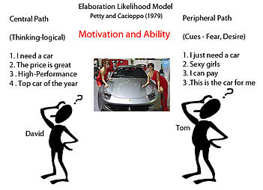
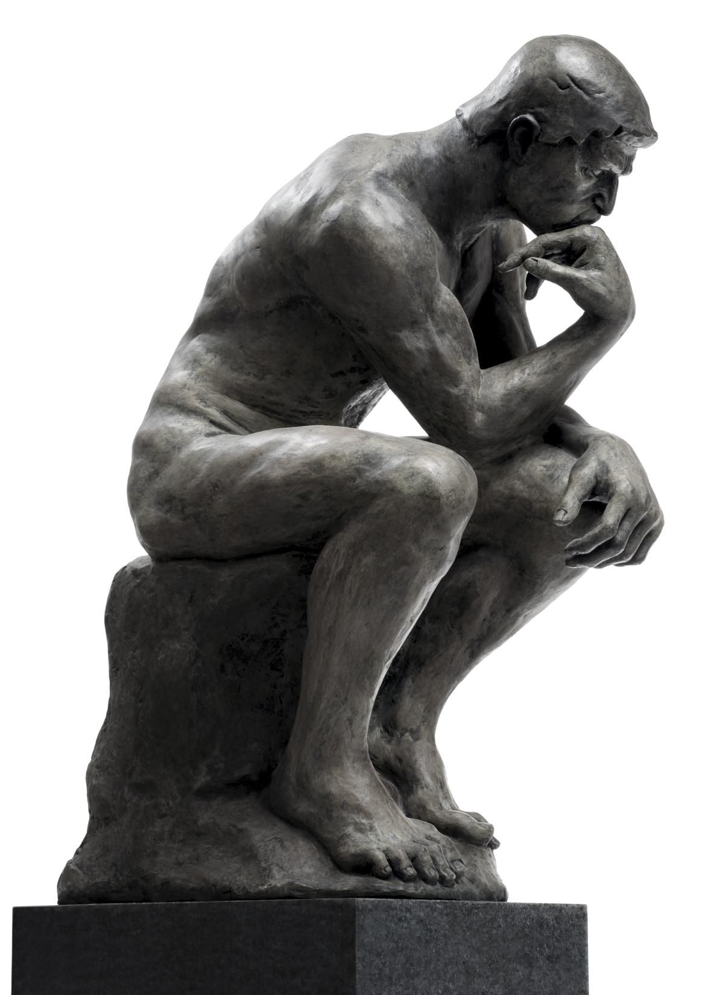

Elaboration likelihood model
Týmy a řízení
C8995
Opakování
k poznávání
Komunikace
Prezentace
Zpětná vazba
Argumentace
  Richard E. Petty a John Cacioppo (1980)
  Centrální a periferní cesta persuaze
Brno, 2021
Notes:
Periferní cesta persuaze (Peripheral route)
• Změna postoje výsledkem zjednodušujících procesů (Cues)
• Schopnost a motivace chybí nebo jsou redukovány
• Persuasion cues – vedou ke změně postoje bez aktivního procesu přemýšlení o specifikách

Slide 21


Faktory příjemce
Týmy a řízení
C8995
Opakování
k poznávání
Komunikace
Prezentace
Zpětná vazba
Argumentace
  motivační
  zainteresovanost (mám rád auta, mít dobré auto je pro mě důležité)
  need for cognition (potřebuji věci porozumět, než se rozhodnu)
  schopnostní
  distraktory (tlak obchodníka, spěch do práce, nervozita před lidmi)
  znalosti (rozumím objemu motoru, výhodám dieselu a benzínu)
Brno, 2021
Notes:
PR na natažení lidí na univerzitu může fungovat spíš přes studenty než přes odborníky z katedry, protože můžou působit nějak atraktivně; ale jindy to zas může být odborník, protože něco (faktory se v popředí střídají dle situace)

Slide 22

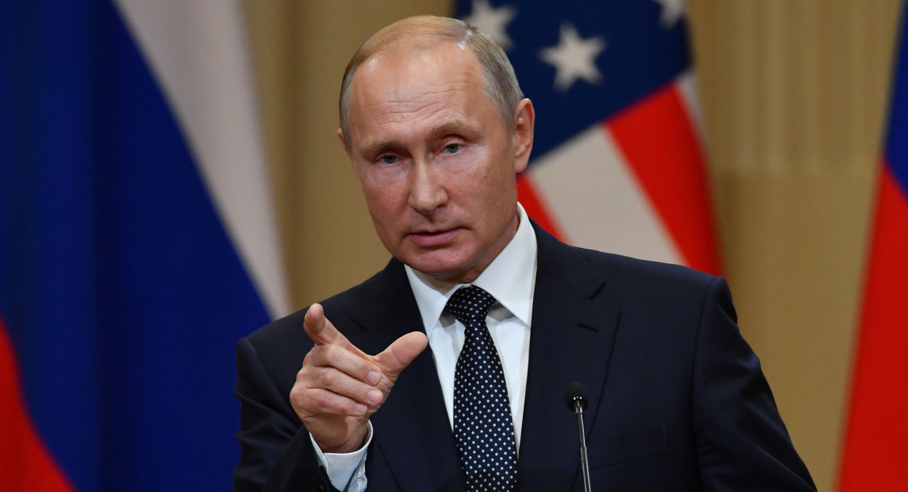
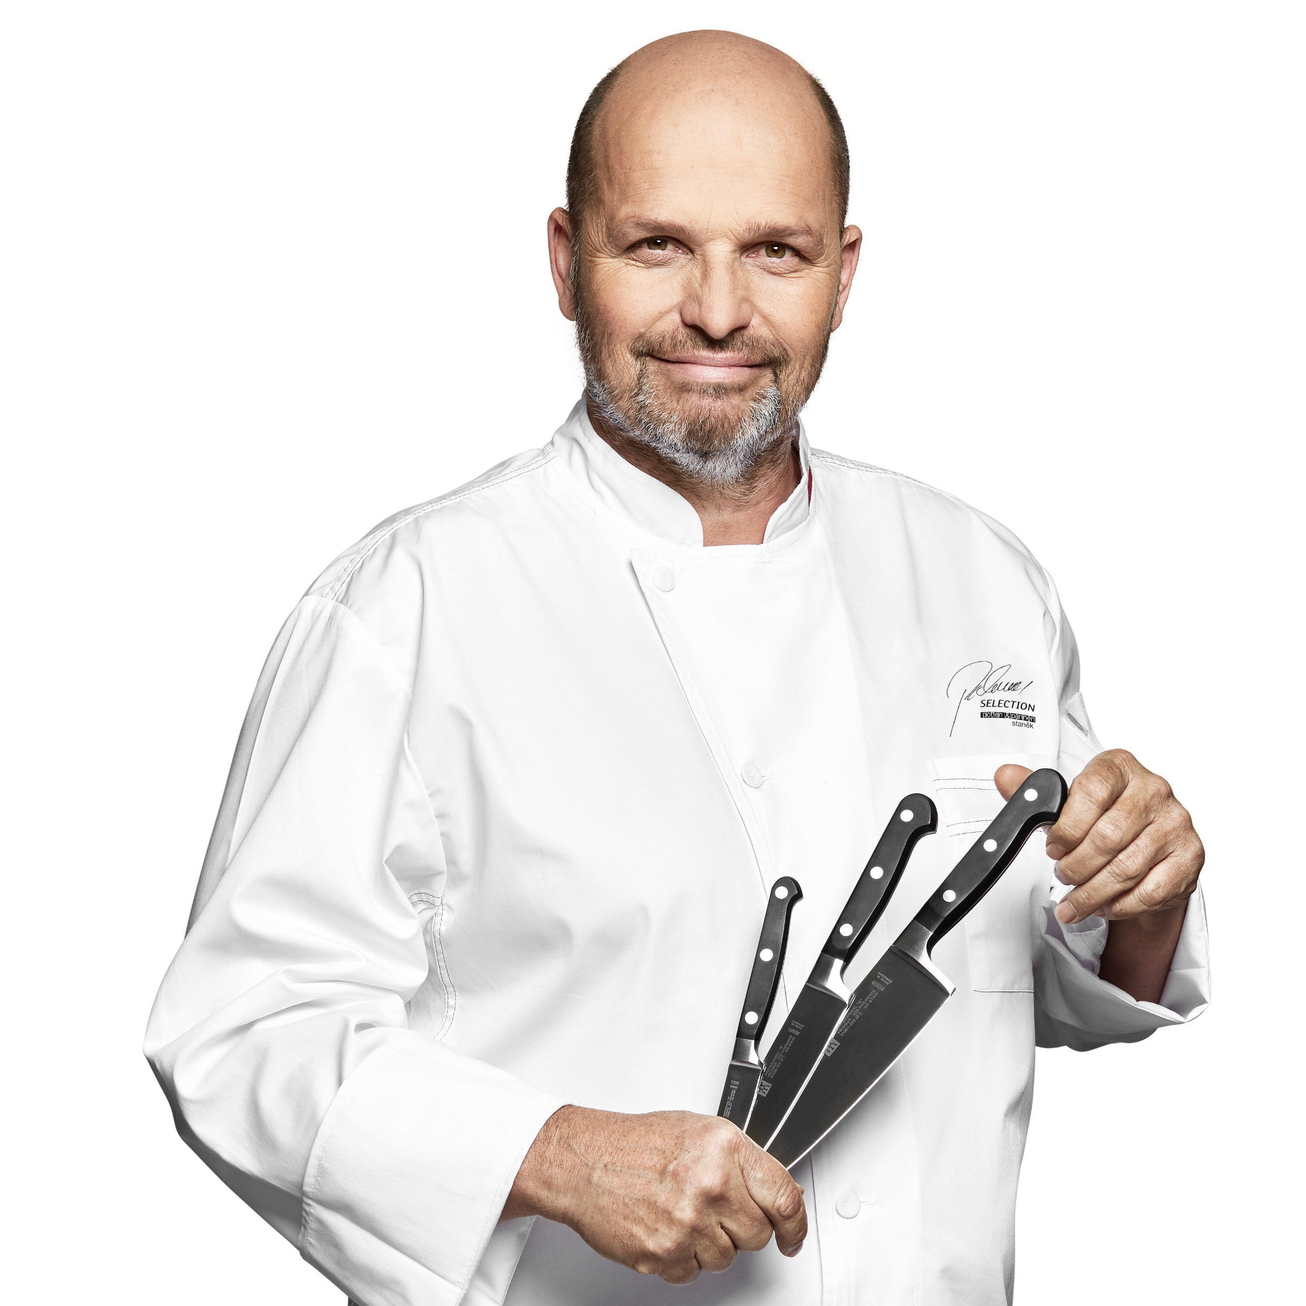

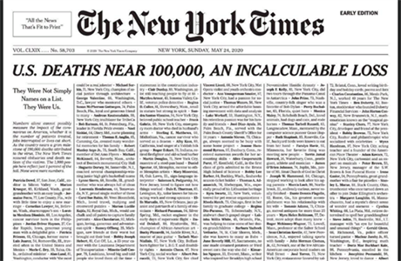

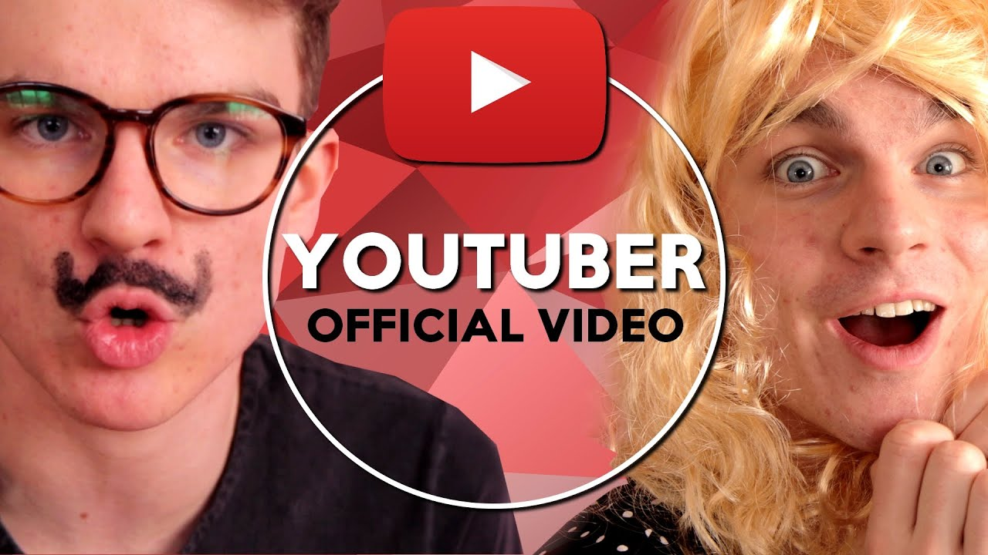
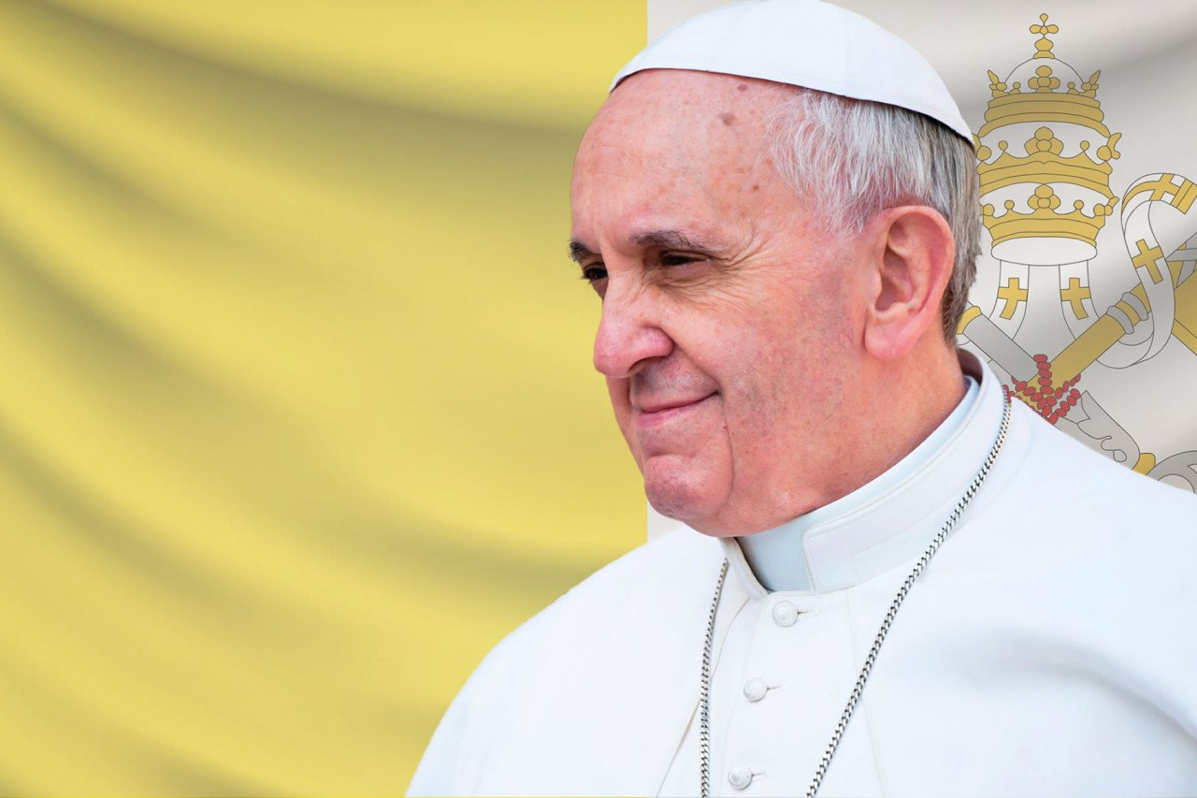
Faktory zdroje
Týmy a řízení
C8995
Opakování
k poznávání
Komunikace
Prezentace
Zpětná vazba
Argumentace
  autorita
  kredibilita (expertíza, důvěryhodnost, laskavost)
  sociální atraktivita (obliba, podobnost, blízkost, přitažlivost)
Brno, 2021
Notes:
PR na natažení lidí na univerzitu může fungovat spíš přes studenty než přes odborníky z katedry, protože můžou působit nějak atraktivně; ale jindy to zas může být odborník, protože něco (faktory se v popředí střídají dle situace)

Slide 23
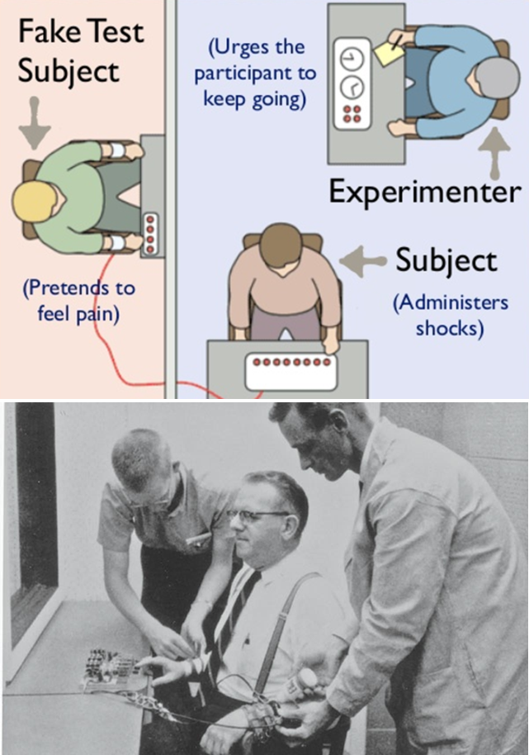
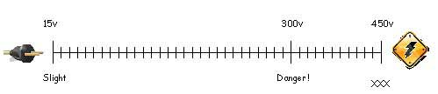
Milgramův experiment
Týmy a řízení
C8995
Opakování
k poznávání
Komunikace
Prezentace
Zpětná vazba
Argumentace
Inzerce v tisku
Yale University
Učitel-žák
40 účastníků 20+
300 V … 100 %
435 V … 63 %
Brno, 2021

Slide 24
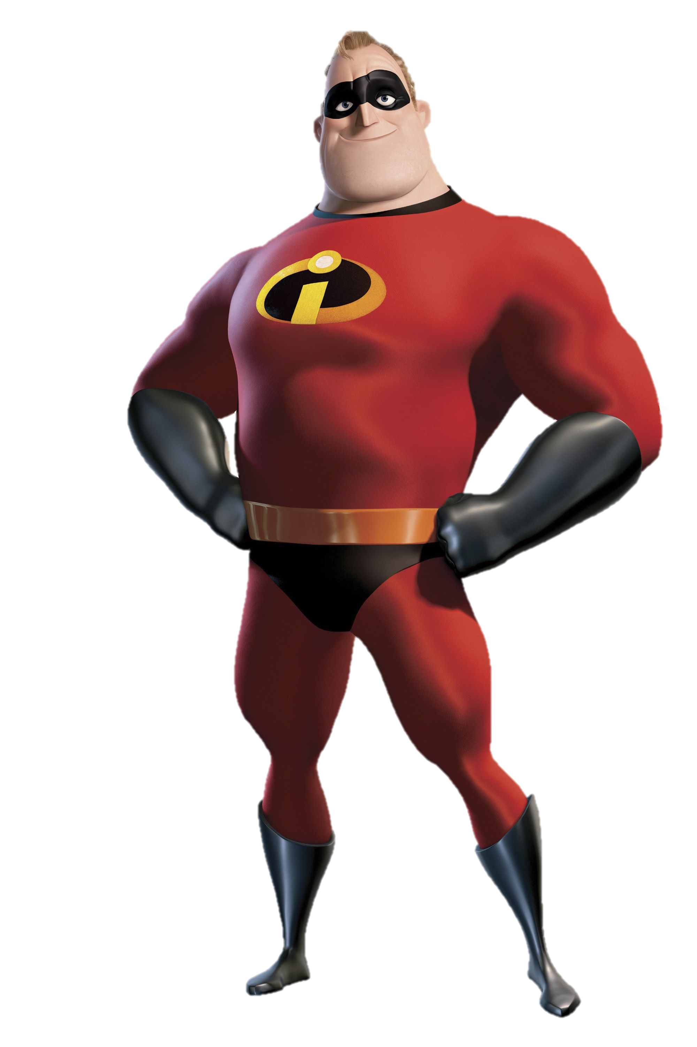
Budování kredibility skrz nonverbální komunikaci
Týmy a řízení
C8995
Opakování
k poznávání
Komunikace
Prezentace
Zpětná vazba
Argumentace
  Oční kontakt
  Spontánní gestikulace
  používáme obzvlášť, říkáme-li podstatné
  Uvolněný a otevřený postoj těla
  Práce s hlasem
  Výška, hlasitost, rytmus
  oblečení
Brno, 2021

Slide 25
Efekt přesvědčování
Týmy a řízení
C8995
Opakování
k poznávání
Komunikace
Prezentace
Zpětná vazba
Argumentace
CENTRÁLNÍ CESTA PERIFERNÍ CESTA
Dlouhodobý ………. STABILITA POSTOJE …….... Krátkodobý
Těžké změnit ………… REZISTENCE …..….... Lehké změnit
↑……….. KONZISTENCE MEZI POSTOJEM A CHOVÁNÍM….........↓
Brno, 2021

Slide 26
6 principů vlivu dle R. Cialdiniho
Týmy a řízení
C8995
Opakování
k poznávání
Komunikace
Prezentace
Zpětná vazba
Argumentace
  reciprocita
  závazek a důslednost
  být v souladu s tím, co říkáme/děláme
  sociální schválení
  oblíbenost
  komplimenty, podobnost
  autorita
  vzácnost
  čeho je málo, to chceme víc
  + jednota
Brno, 2021
Notes:
Cítíme se povinni oplácet dar/chování.
Ti, kterých se zeptáme, zda půjdou volit, půjdou spíš volit.

Slide 27
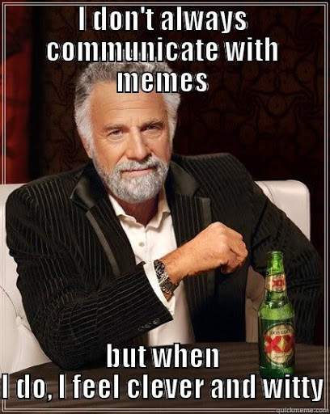
C8995: Týmy, řízení a komunikace
Mezilidská komunikace
Mgr. Tomáš Kratochvíl
Díky za pozornost!
Brno, 2021

